Slide 1

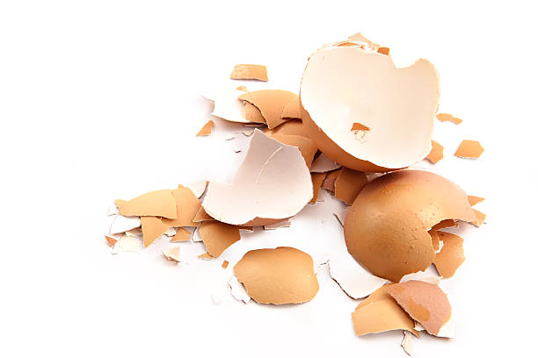
Университет “Проф. д-р Асен Златаров” - Бургас
Научноизследователска и художественотворческа дейност
ОТЧЕТ
НА ПРОЕКТ НИХ 465/2022 г.
Т Е М А
на проекта:
„ОПРЕДЕЛЯНЕ НА ПОВЪРХНОСТНИТЕ И СТРУКТУРНИ ХАРАКТЕРИСТИКИ НА МОДИФИЦИРАНИ ПРАХОВЕ ОТ ЯЙЧЕНИ ЧЕРУПКИ“
Е Т А П 1
Ръководител на работния колектив: доц. д-р Д. Кирякова

Slide 2
Списък на изследователския екип:
н.з н.с., име, презиме, фамилия | Основна месторабота
1. доц. д-р Димитрина Стоянова Кирякова | Университетет „Проф. д-р Ас. Златаров“ - Бургас
2. гл. ас. д-р Ганка Румянова Колчакова | Университетет „Проф. д-р Ас. Златаров“ - Бургас
3. гл. ас. д-р Милен Димитров Димов | Тракийски Университет – Стара Загора, Филиал гр. Ямбол, Кат. „Хранителни технологии“
4. Дафинка Стоянова Михалева | Студент, спец. „Инженерни материали“, У-т „Проф. д-р Ас. Златаров“ – Бургас
5. Елена Георгиева Иванова | Студент, спец. „Инженерни материали“, У-т „Проф. д-р Ас. Златаров“ – Бургас
6. Ахмед Хюсеин Салим | Студент, спец. „Технология на материалите и мениджмънт“, У-т „Проф. д-р Ас. Златаров“ – Бургас
7. Стефан Василев Стефанов | Студент, спец. „Технология на материалите и мениджмънт“, У-т „Проф. д-р Ас. Златаров“ – Бургас

Slide 3
ПЛАН-ГРАФИК НА ДЕЙНОСТИТЕ – I година
Дейности | Очаквани резултати от дейността
Подготовка, избор на метод, условия и реагенти за повърхностна модификация на изходната суровина | Охарактеризиране на получените прахове и сравнението им с изходни и търговски такива
1. Първоначална обработка на отпадъчните яйчени черупки. | Предварителна подготовка на отпадъчни яйчени черупки за последващо охарактеризиране и модифициране
2.Определяне на метод за ефективна повърхностна обработка на отпадъчните яйчени черупки | Избор на метод и подходящи модифициращи реагенти
3.Определяне на условията за модифициране и концентрацията на реагентите | Установяване на условия на процеса и оптималните концентрации за извършване на обработка
4.Охарактеризиране на получените модифицирани прахове с подходящи методи за анализ | За оценка на химичната структура и характеристиките на повърхността са използвани следните инструментални методи – FT-IR, XRD, SEM, BET и др.

Slide 4
Цели и дейности през първата година на разработката:
Целите и дейностите поставени от изследователския екип през първия етап от проекта са:
Първоначална обработка на отпадъчните яйчени черупки;
Подготовка на получените прахове за модификация;
Определяне на метод за ефективна повърхностна обработка на отпадъчните яйчени черупки;
Установяване на условията за модифициране и оптимална концентрация на реагентите;
Охарактеризиране на получените модифицирани прахове с подходящи методи за анализ.

Slide 5
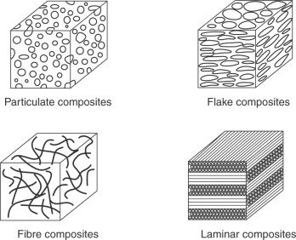
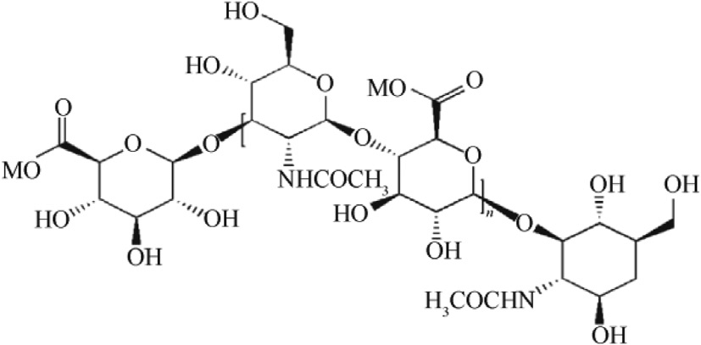
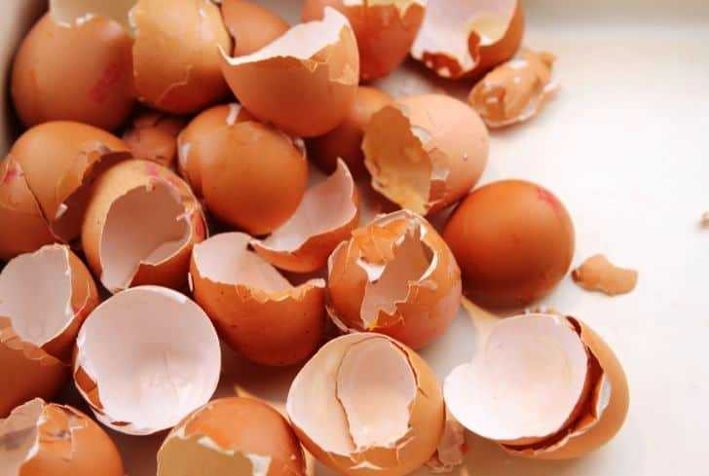
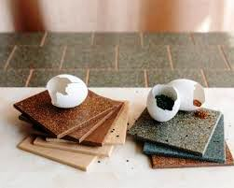
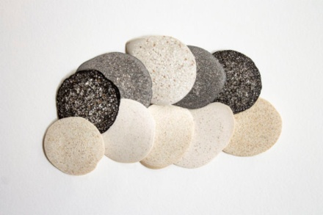
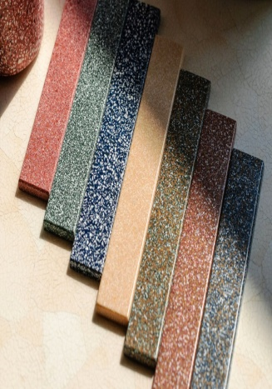
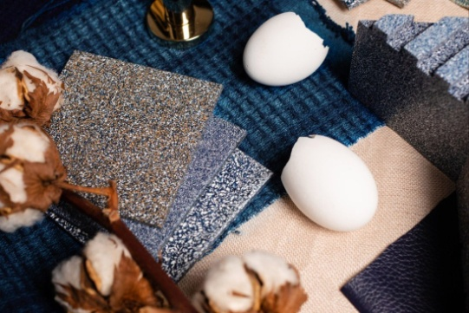
органичен синтез
хранителна добавка
пълнител за композитни материали
катализатори
отпадъчни яйчени черупки
биокерамика
адсорбция

Slide 6
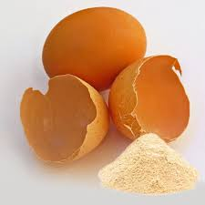

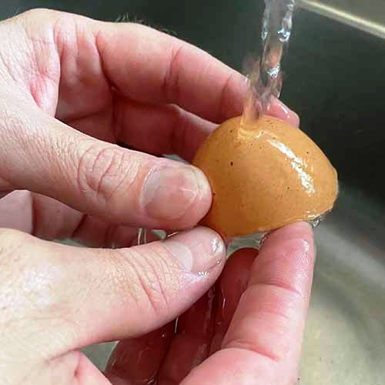
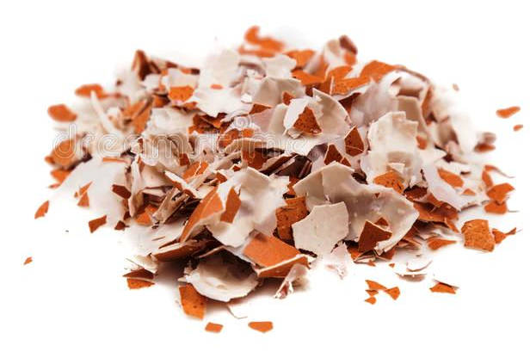
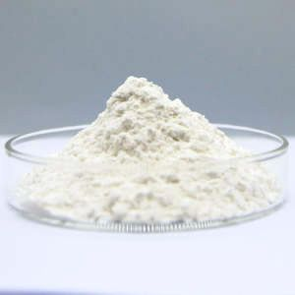
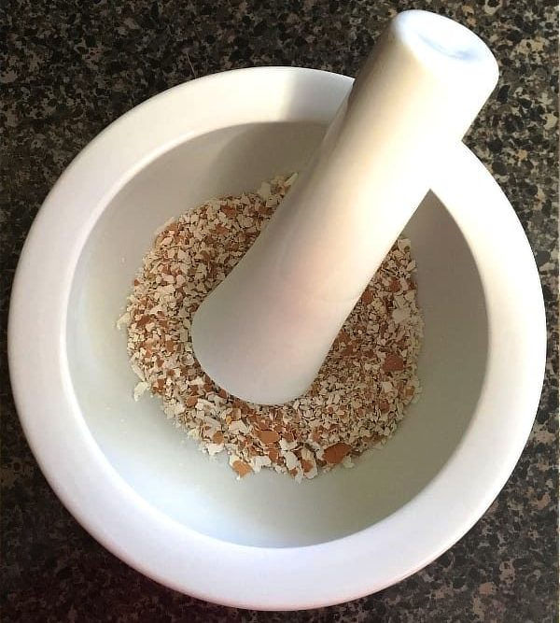
Подготовка на отпадъчните яйчени черупки
измиване
сушене
смилане
натрошаване

Slide 7
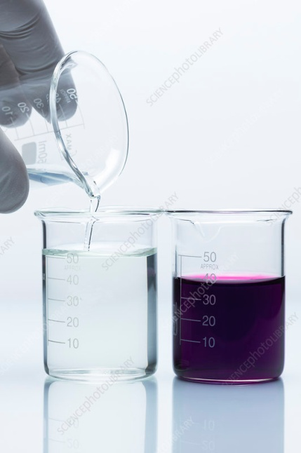
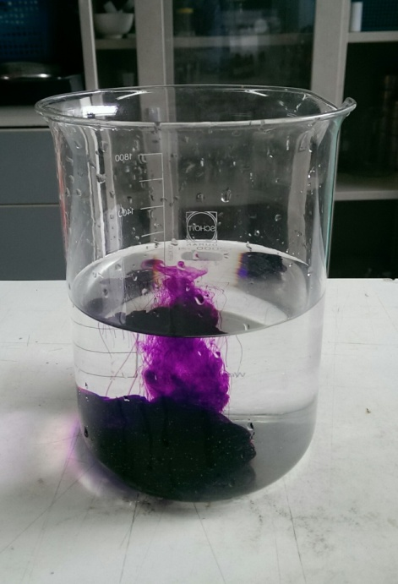
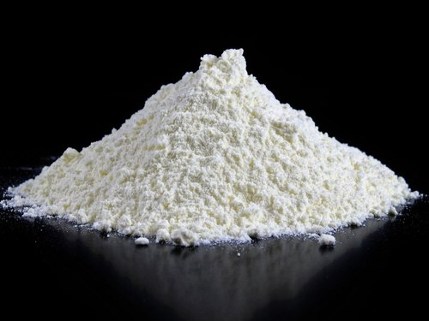
Обработка на повърхността
Охарактеризиране на необработените и обработени яйчени черупки:
    SЕМ
    XRD
    FT–IR
    BET
50 g прах от яйчени черупки
5%-ен р-р на KMnO₄
30%-ен р-р на H₂O₂

Slide 8
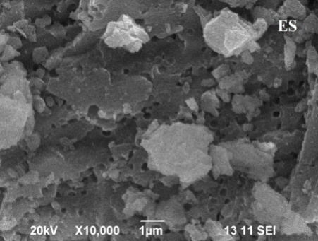
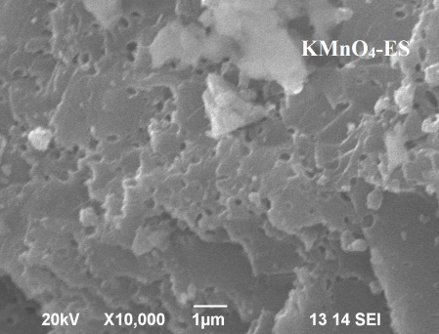
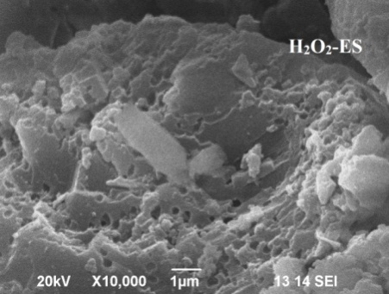
Фиг. 1. SEM изображения на отпадъчни яйчени черупки преди и след химична обработка

Slide 9
Фиг. 2. XRD дифрактограми на прахове от отпадъчни яйчени черупки преди и след химична обработка

Slide 10
Фиг. 3. FT–IR спектри на търговски калциев карбонат и прахове от отпадъчни яйчени черупки преди и след химична обработка

Slide 11
Фиг. 4. Изотерми на адсорбция-десорбция по N₂ на прахове от ES, KMnO₄-ES и H₂O₂-ES

Slide 12
Таблица 1. Параметри на порите на обработени и необработени прахове от яйчени черупки
Параметър | Образец
 | ES | H₂O₂-ES | KMnO₄-ES
Специфична повърхност по BET, m²/g | 3.6654 | 3.4631 | 3.8206
Обем на порите, cm³/g | 0.0064 | 0.0062 | 0.0062
Среден радиус на порите (B.J.H.), nm | 3.3236 | 3.5429 | 3.1360
Кумулативен обем на порите (B.J.H.), cm³/g | 0.0054 | 0.0058 | 0.0066

Slide 13
Основните резултати по проект НИХ 465/2022 г., „Определяне на повърхностните и структурни характеристики на модифицирани прахове от яйчени черупки” за първата година на договора са отразени в следните научни публикации и участия в международни конференции:
D. Kiryakova, G. Kolchakova, Structural and Surface Characteristics of Chemically Modified Waste Egg Shells, Annual Assen Zlatarov University, Burgas, Bulgaria, v. LI (1), 2022 (под печат).
D. Kiryakova, G. Kolchakova, Effect of Direct Chemical Modification on the Surface Characteristics of Waste Egg Shells, 1-st International Scientific Conference on Cleaner Energy and Chemical Engineering for Sustainable Circular Economy: CLES-CE, 28th – 31th August 2022, A hybrid event: Sofia, Bulgaria and Online, Paper ID: CLESCE2022.0030, p. 53, 2022.

Slide 14
Финансов отчет за първа година на договор НИХ - 465/2022 г.
 |  | Получени средства: 6000.00 лв Изразходени средства: 2156.22 лв Срок на проекта: 2 години
 |  |  | Сума
Към перо "Външни услуги":
 | Куриерски услуги |  | 8.02
 | Копирни услуги |  | 21.60
 | Анализи |  | 1461.60
Общо : |  |  | 1491.22
Към перо "Рецензенти":
 | Заплащане на рецензенти по отчета |  | 65.00
Общо : |  |  | 65.00
Към перо "Административно/финансово-счетоводно обслужване":
 | 10% от стойността на договора |  | 600.00
Общо : |  |  | 600.00
Общо извършени разходи по проекта: |  |  | 2156.22

Slide 15
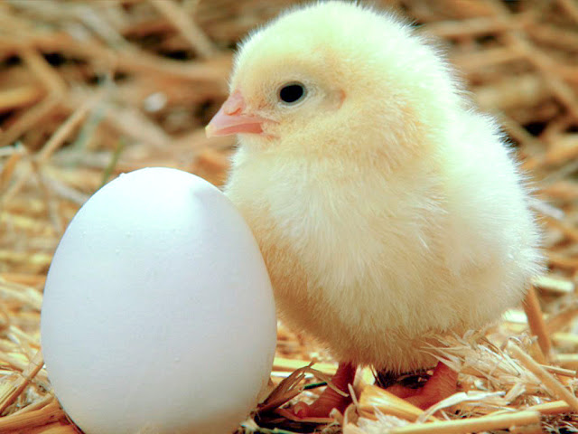
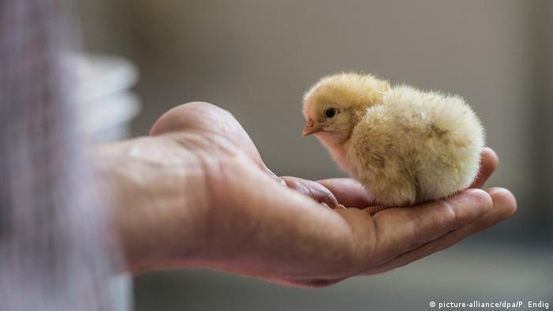
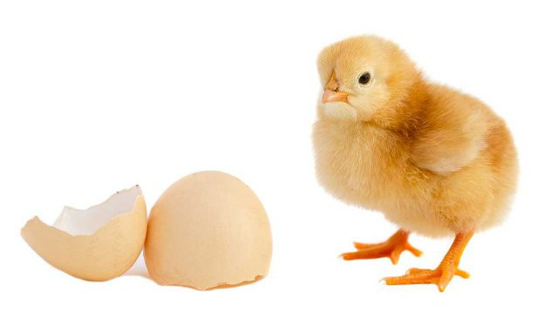
Благодаря
за вниманието!
Работният колектив изказва благодарност на ръководството на Университет „Проф. д-р Асен Златаров” и НИИ за предоставяне на финансовата възможност за разработване на проекта.

